Slide 1

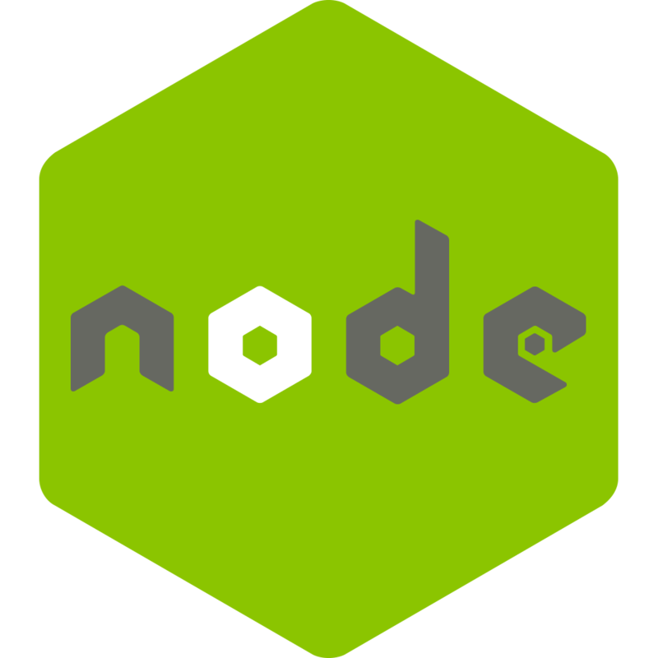

NODE.JS
By :

Slide 2
01
APA ITU NODE.JS ?
Node.js adalah lingkungan runtime (runtime environment) berbasis JavaScript yang dibangun di atas mesin JavaScript V8 dari Google Chrome. Ini memungkinkan pengembang untuk menjalankan kode JavaScript di sisi server, yang sebelumnya terbatas pada eksekusi di sisi klien (dalam browser). Node.js memungkinkan JavaScript untuk digunakan dalam pengembangan berbasis server dan memungkinkan Anda untuk membuat aplikasi berbasis server yang efisien dan berskala.
Jl. Terusan Mars Utara III No.8D, Manjahlega, Kec. Bandung Kidul, Kota Bandung, Jawa Barat 40267
02

Slide 3
02
KELEBIHAN NODE.JS
Kinerja Tinggi: Node.js dibangun dengan model asinkron dan non-blocking yang memungkinkan untuk mengatasi banyak permintaan tanpa perlu proses sekuensial. Hal ini membuatnya sangat cocok untuk aplikasi berkinerja tinggi dan waktu nyata.
Kode Server dan Klien Seragam: Node.js menggunakan bahasa JavaScript di kedua sisi, baik di server maupun di klien. Hal ini memungkinkan pengembang untuk menggunakan bahasa yang sama di seluruh tumpukan teknologi.
NPM (Node Package Manager): NPM adalah manajer paket yang kuat dan ekosistem modul JavaScript terbesar. Ini memungkinkan pengembang untuk dengan mudah menemukan, menginstal, dan mengelola paket dan modul pihak ketiga.
Fleksibel dan Ekstensibel: Anda dapat mengintegrasikan banyak modul dan pustaka pihak ketiga dalam proyek Node.js Anda. Ini memungkinkan Anda untuk mengembangkan berbagai jenis aplikasi, dari server web hingga aplikasi berbasis mikrokontroler.
Komunitas yang Kuat: Node.js memiliki komunitas yang besar dan aktif yang menyediakan banyak dukungan, modul, dan sumber daya yang dapat membantu pengembang.
Pemeliharaan Mudah: Dengan menggunakan bahasa JavaScript di seluruh tumpukan teknologi, pemeliharaan kode menjadi lebih mudah karena Anda hanya perlu mengelola satu bahasa.
Jl. Terusan Mars Utara III No.8D, Manjahlega, Kec. Bandung Kidul, Kota Bandung, Jawa Barat 40267
03

Slide 4
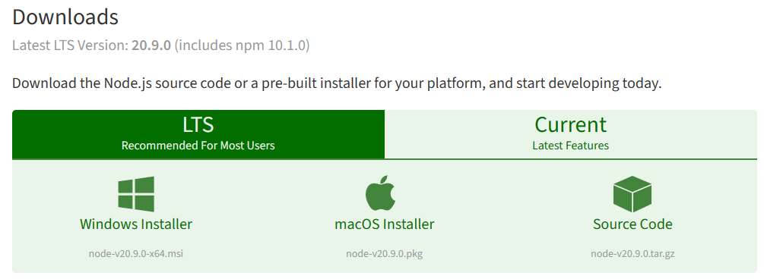
03
CARA INSTALL NODE.JS
Download pada website https://nodejs.org/en/download
Jl. Terusan Mars Utara III No.8D, Manjahlega, Kec. Bandung Kidul, Kota Bandung, Jawa Barat 40267
04

Slide 5
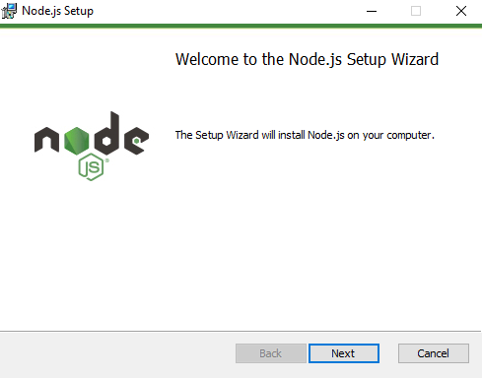
03
CARA INSTALL NODE.JS
Klik dua kali file yang didownload, dan jendela Node.js Setup akan terbuka. Klik Next.
Jl. Terusan Mars Utara III No.8D, Manjahlega, Kec. Bandung Kidul, Kota Bandung, Jawa Barat 40267
05

Slide 6
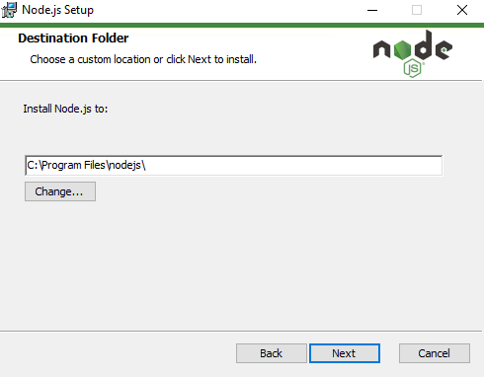
03
CARA INSTALL NODE.JS
Baca EULA program dan centang I accept the terms in the License Agreement. Klik Next lagi.
Pilih folder tujuan, lalu klik Next.
Jl. Terusan Mars Utara III No.8D, Manjahlega, Kec. Bandung Kidul, Kota Bandung, Jawa Barat 40267
06

Slide 7
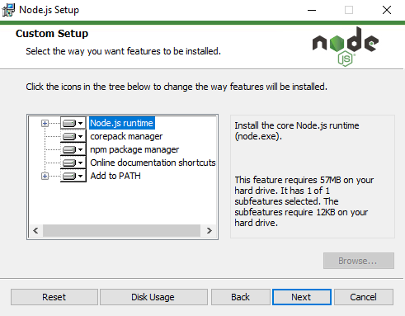
03
CARA INSTALL NODE.JS
Pilih fitur yang akan diinstal. Kalau tidak yakin, biarkan nilai defaultnya. Klik Next.
Jl. Terusan Mars Utara III No.8D, Manjahlega, Kec. Bandung Kidul, Kota Bandung, Jawa Barat 40267
07

Slide 8
03
CARA INSTALL NODE.JS
Di halaman berikutnya, centang Automatically install the necessary tools. Klik Next, lalu Install. Mungkin akan muncul prompt yang menanyakan apakah Anda mengizinkan program Setup melakukan perubahan pada PC Anda. Pilih Yes kalau bersedia.
Jl. Terusan Mars Utara III No.8D, Manjahlega, Kec. Bandung Kidul, Kota Bandung, Jawa Barat 40267
08

Slide 9
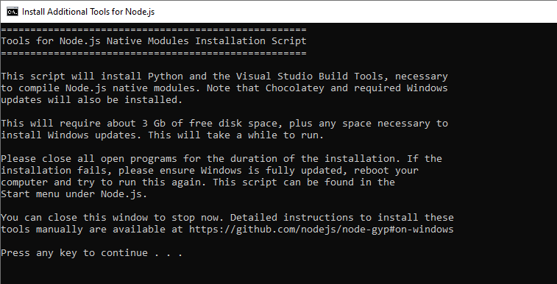
03
CARA INSTALL NODE.JS
Setelah penginstalan default selesai, Command Prompt akan terbuka dan menampilkan setting tambahan. Tekan dua kali tombol apa pun untuk melanjutkan.
Jl. Terusan Mars Utara III No.8D, Manjahlega, Kec. Bandung Kidul, Kota Bandung, Jawa Barat 40267
09

Slide 10
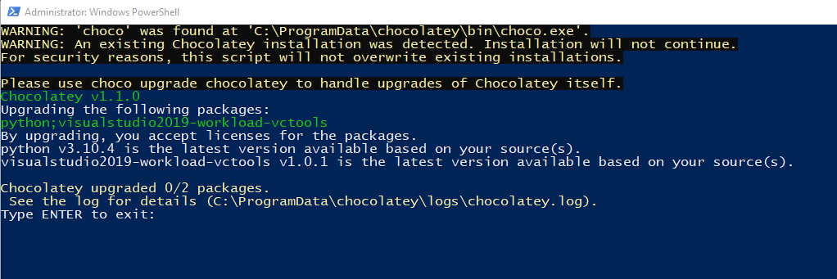
03
CARA INSTALL NODE.JS
Setelah proses selesai, Command Prompt akan meminta Anda menekan Enter untuk menutup jendela.
Jl. Terusan Mars Utara III No.8D, Manjahlega, Kec. Bandung Kidul, Kota Bandung, Jawa Barat 40267
10

Slide 11
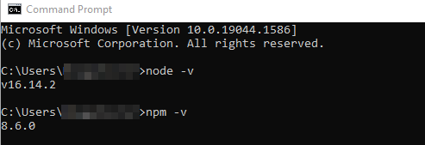
03
CARA INSTALL NODE.JS
Untuk memverifikasi versi Node.js, buka Command Prompt dan jalankan command berikut:
Jl. Terusan Mars Utara III No.8D, Manjahlega, Kec. Bandung Kidul, Kota Bandung, Jawa Barat 40267
11

Slide 12

04
MENJALANKAN NODE.JS
Buat sebuah file dengan nama “hello-world.js”, setelah itu masukan kode program berikut
Setelah itu, eksekusi dengan perintah berikut pada cmd:
Jl. Terusan Mars Utara III No.8D, Manjahlega, Kec. Bandung Kidul, Kota Bandung, Jawa Barat 40267
12

Slide 13
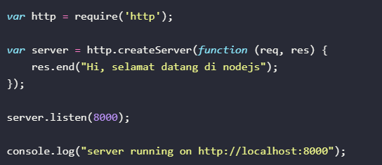
05
MEMBUAT WEBSERVER DENGAN NODE.JS
Buat sebuah file dengan nama “server.js”, setelah itu masukan kode program berikut
Jl. Terusan Mars Utara III No.8D, Manjahlega, Kec. Bandung Kidul, Kota Bandung, Jawa Barat 40267
13

Slide 14
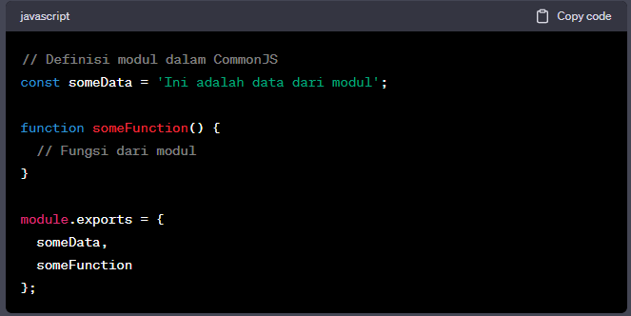
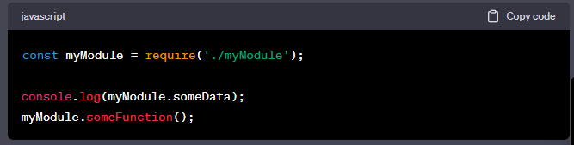
06
IMPORT MODUL DENGAN COMMON JS
CommonJS adalah spesifikasi atau standar modul yang digunakan dalam lingkungan runtime JavaScript, terutama dalam server-side development menggunakan Node.js. Ini merupakan salah satu dari beberapa sistem modul yang digunakan untuk mengorganisasi kode JavaScript dan mengelola dependensi dalam pengembangan server-side.
Jl. Terusan Mars Utara III No.8D, Manjahlega, Kec. Bandung Kidul, Kota Bandung, Jawa Barat 40267
14

Slide 15
07
PROMISE
Promise adalah suatu objek yang mewakili nilai yang mungkin tersedia segera atau di masa depan, atau mungkin tidak tersedia sama sekali.
Jl. Terusan Mars Utara III No.8D, Manjahlega, Kec. Bandung Kidul, Kota Bandung, Jawa Barat 40267
15

Slide 16
07
PROMISE
Sebuah Promise memiliki tiga keadaan utama:
Pending: Awalnya, ketika Promise dibuat, ia berada dalam keadaan pending atau menunggu. Ini berarti hasil atau penolakan dari operasi asinkron belum tersedia.
Fulfilled (Resolved): Jika operasi asinkron berhasil, Promise akan berpindah ke keadaan fulfilled atau resolved, dan hasil dari operasi tersebut akan tersedia.
Rejected: Jika operasi asinkron mengalami kesalahan atau ditolak, maka Promise akan berpindah ke keadaan rejected, dan kesalahan yang terjadi akan tersedia.
Jl. Terusan Mars Utara III No.8D, Manjahlega, Kec. Bandung Kidul, Kota Bandung, Jawa Barat 40267
16

Slide 17
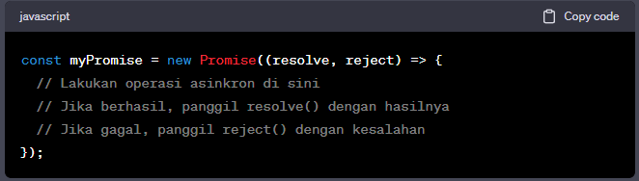
07
PROMISE
Anda dapat membuat Promise menggunakan konstruktor Promise. Berikut contoh sederhana:
Jl. Terusan Mars Utara III No.8D, Manjahlega, Kec. Bandung Kidul, Kota Bandung, Jawa Barat 40267
17

Slide 18
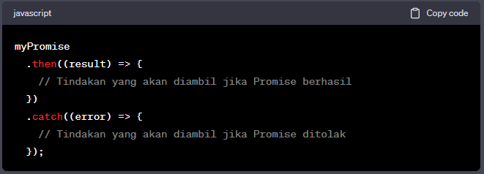
07
PROMISE
Anda kemudian dapat menggabungkan Promise menggunakan metode seperti then() dan catch():
Jl. Terusan Mars Utara III No.8D, Manjahlega, Kec. Bandung Kidul, Kota Bandung, Jawa Barat 40267
18

Slide 19
08
ASYNC/AWAIT
Async/Await adalah fitur JavaScript yang memungkinkan Anda menulis kode asinkron dalam gaya yang lebih mirip dengan kode sinkron, sehingga lebih mudah dibaca dan dipahami.
Jl. Terusan Mars Utara III No.8D, Manjahlega, Kec. Bandung Kidul, Kota Bandung, Jawa Barat 40267
19

Slide 20
08
ASYNC/AWAIT
Dengan Async/Await, Anda dapat menulis kode yang bersifat asinkron dengan menggunakan kata kunci async dan await. Berikut adalah penjelasan singkat tentang keduanya:
async: Anda menambahkan kata kunci async sebelum definisi sebuah fungsi untuk menandai bahwa fungsi tersebut adalah asynchronous. Fungsi yang diberi tanda sebagai async akan selalu mengembalikan sebuah Promise.
await: Anda menggunakan kata kunci await dalam fungsi yang diberi tanda sebagai async untuk menunggu hasil dari operasi asinkron. Ini membuat kode berhenti sejenak dan menunggu hingga operasi asinkron selesai, dan kemudian mengembalikan hasilnya.
Jl. Terusan Mars Utara III No.8D, Manjahlega, Kec. Bandung Kidul, Kota Bandung, Jawa Barat 40267
20

Slide 21
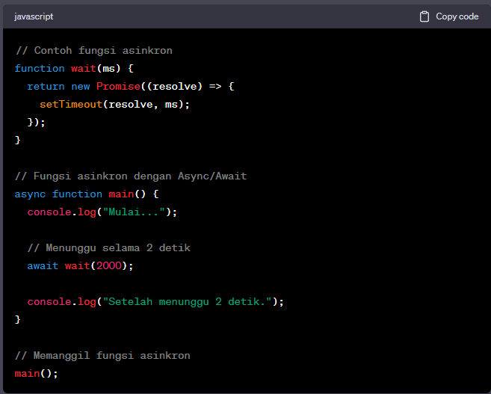
08
ASYNC/AWAIT
Jl. Terusan Mars Utara III No.8D, Manjahlega, Kec. Bandung Kidul, Kota Bandung, Jawa Barat 40267
21

